Slide 1
V创经营决策
训练营
大学生创新创业核心能力培育
创新创业认知
报告人：李耀星

Slide 2
调查
0
在同学们心里，什么是创新？什么是创业？
分享你知道的创业故事和创业者！
如果做一个毕业去向选择，创业和就业你更愿意走向那边？

Slide 3
壹
创新创业定义
目录
贰
创业就业分析
catalog
叁
我的创业经验

Slide 4
壹
第一部分
V创决策训练营
创新创业定义

Slide 5
创业的定义
1
创业就是创立、创设或创新某种事业和职业岗位，涵盖开创新的职业、创设新的就业岗位和创新工作业绩三个层次。
1、指人们所从事的，具有一定目标、规模和系统的对社会发展有影响的经常活动。2、事业可以是特指没有生产收入，由国家经费开支，不进行经济核算的文化、教育、卫生等单位。3、有时事业一词也可以指个人的成就。4、有时事业也可以是一个家庭幸福的意义。
事业
…
行业
企业一般是指以盈利为目的，运用各种生产要素（土地、劳动力、资本、技术和企业家才能等），向市场提供商品或服务，实行自主经营、自负盈亏、独立核算的法人或其他社会经济组织。
企业

Slide 6
大学生创业的形式
1
大学生创业需要在心理、资金、项目、知识、人际关系等方面的准备，主要模式包括个人创业、合伙创业与风险投资合作几种常见模式。
1
2
3
4
5
创意创业
网络创业
兼职创业
大赛创业
加盟创业
具有可操作性
创业时机和环境成熟
强大市场前景和好的发展前景
网上开店、网上加盟、网上服务
家教、培训、设计、营销
创新和有前景
好的创意和营利模式
吸引投资者眼球
有一定的资金实力
抓住商机
理性选择

Slide 7
大学生创业的形式
1
关
键
词
和
概
念
我的理解：开放式创业生态系统，新型创业服务平台。提供工作空间、网络空间、社交空间、资源共享空间。开放与低成本、协同与互助、结合、便利化、全要素。
大众创新万众创业
创客空间
创业咖啡
校办产业
创业园区
大学生创业大赛
大学生创业名人
大学生创业项目

Slide 8
创新的定义
1
创新需要“项目”做媒介
创新
发明
创造
发明的第一次商业化运用
在某一领域创造新的成果
做出前所未有的新事务
创新是新设想（或新概念）发展到实际和成功应用的阶段。
发明注重首创性，可以申请发明专利。
借助有灵感激发的高智能劳动，产生新社会价值的活动及其成果。 。
注：部分内容参考西安职业技术学院淘学忠教授
Notes:
创新需要“项目”做媒介发明（包括新理论、新方法）要创新就要找到它能形成社会需要的新产品——项目。没有“项目”，发明完成不了创新。有的创新需进一步拓宽应用领域，也要寻找新“项目”。

Slide 9
创新能力的定义
1
创新能力是人们开展变革活动的能力。这个变革活动包括从产生新思想到产生新事物再到将新事物推向社会使社会受益的系列变革活动。
A
D
创新意识、勤奋、自信、活力、情感、乐观、胆识、团队精神等。
创新品质
正确处理个人与社会的关系，以促进创新价值实现的能力品质。有学习能力、借力能力、抓机遇能力、信息能力等。
创造技法
创新技巧
创新思维
B
应用创造技法解决创造创新活动中出现的问题。
C
运用各种创新思维方法，发现问题和解决问题的思维能力。有创造思维、逻辑思维、批判思维、发展思维等。
Notes:
创新能力的障碍 1．习惯的影响2．消极的态度3．缺乏自信4．怕别人批评 5．吝惜时间6．随众附和7．缺乏想象 8．过于律己9．非对即错思维 10．缺乏胆识、魄力 11．消极的文化氛围

Slide 10
企业创新模式
1
阿里巴巴
思维方面的创新
顺丰嘿客
商业模式方面的创新
微信
组织体系方面的创新
全息投影
工具方面的创新
技术方面的创新
海底捞
众筹
管理方面的创新
创新
+
互联网
方法方面的创新

Slide 11
贰
第二部分
V创决策训练营
创业就业分析

Slide 12
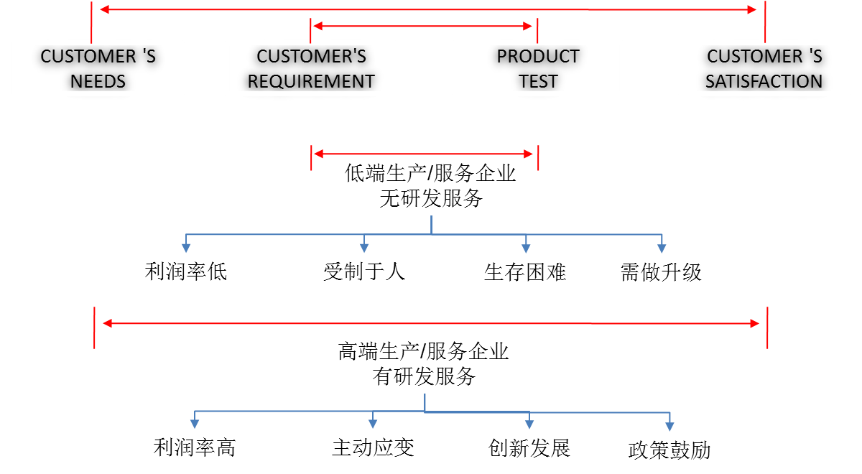
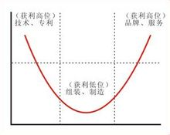
新常态下行业企业的变革
2
微笑曲线理论
宏碁集团创办人施振荣先生，在1992年为了“再造宏碁”提出了有名的“微笑曲线”（SmilingCurve）理论
客户需求
客户要求
产品规格
客户满意度

Slide 13
新常态下成熟企业的举动
2
大公司化小公司，责权下移
专注核心流程，非核心进行外包
市场
销售
生产
交付
市场
销售
生产
交付
服务
仓储
物流
……..
服务
仓储
物流
……..
阿米巴
结算
阿米巴
结算
阿米巴
核心流程-企业内-增强
销售，服务，研发…………
结算
结算
结算
非核心流程-企业外-外包
IT 服务，财务记账，…
互联网+ 创新点之一
阿米巴
结算
阿米巴
结算
阿米巴
在当前市场面临下行的新常态下，成熟企业纷纷开展转型升级谋求创新发展，进行二次创业，诸多举动之中，两项举动是常见的，结果上都是：对于员工而言，形成就业态势到创业态势的转变，不想创业也得创业

Slide 14
创新创业能力成为竞争力
2
当前新常态下各个行业的企业面临着转型升级、创新发展的迫切要求
矛盾
加强企业活力的述求
现有员工思维僵化
不换思想就换人
招聘新员工入职
裁人同时招人
参与企业的二次创业，带来新思维，新想法
形成鲇鱼效应，危机意识推动内部创新活力
双创能力成为
就业竞争力

Slide 15
社会对创新创业能力的渴求
2
WHERE?
HOW?
创新创业的能力需要
商业能力需专业来支撑
整合应用各类资源
价值性：使用能满足客户需求
商业能力
创新创业
知识学习
商品类产品
（可销售）
竞争性：价格能符合客户期望
相辅相成缺一不可
融合应用
多专业整合重构研发
商业化价值内涵赋予
会计专业：财务服务产品
专业能力
专业领域
知识学习
专业类产品
（商品构件）
专业能力需可商业应用
单或多专业技术融合
舞蹈专业：文化服务产品
WHAT?
WHY?
ISO 8402 标准定义-产品：
产品：活动或过程的结果
硬件、软件、流程性材料、服务及其组合
可以是有形、无形或其组合

Slide 16
创业与就业的价值创造对比
2
职业行为他人定
就业
个人承担责任小
价值创造
企业用人的理由
个人收益+企业收益
职业选择
个人面临风险小
职业行为自己定
创业
个人承担责任大
价值创造
企业存在的理由
企业成本+企业利润
个人面临风险大

Slide 17
叁
第三部分
V创决策训练营
我的创业经验

Slide 18
新兴产业所驱动的创业项目
3
新技术产业化形成的新产业，比如生物技术、信息技术发展形成的生物制药、互联网产业。
对人们原来认为是公益事业进行产业化运作形成，例如传媒行业，电影产业，教育产业。
高新技术改造
新技术产业化
公益事业产业化
用高新技术改造传统产业形成，比如用新技术武装后的物流产业。
七大新兴产业，指国家战略性新兴产业规划及中央和地方的配套支持政策确定的7个领域（23个重点方向），“新七领域”为“节能环保、新兴信息产业、生物产业、新能源、新能源汽车、高端装备制造业和新材料”。
Notes:
创始人根本看不到这一点，还喜欢兜售泛滥的沙文主义，渲染对传统工业的颠覆，到最后它还是要从比特回到原子，回到基本的物理世界，重新给予工业、实业尊重。

Slide 19
创业初期的3大核心内容
3
团队组建和公司架构
有形：场地、设备
数字：宣传、演示
公司员工工作方式确立
包括工作交流、工作汇报
对创业资金的认知和规划
企业基本户、流水账、财务

Slide 20
创立企业后6大关键
3
市场分析：分析产品结构、分析市场总需求、分析细分市场需求、分析产品走势、生命周期
战略规划
业务构建：业务熟悉、业务规则掌握、业务试错、交易合同认知
企业管理：内控、预测，建章立制
业务决策：分散的单项决策与业务关联
细节执行

Slide 21
感谢您的聆听
Thank you for listening
V创决策训练营
授课教师：李耀星

